Slide 1
Beslisboom BAG 2.0 Producten

Slide 2
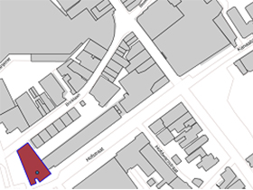
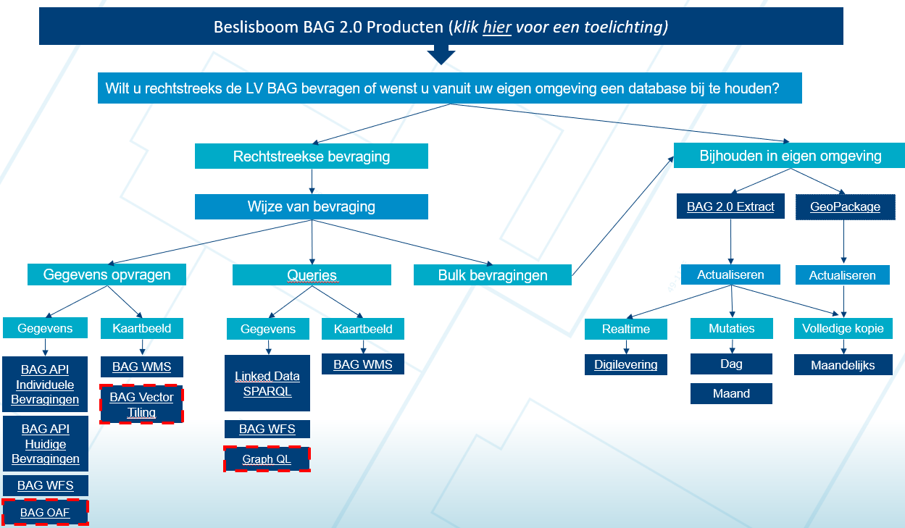
Welkom
Welkom bij de beslisboom voor BAG 2.0 producten
Om u als afnemer van BAG gegevens te helpen met het maken van de juiste productkeuze is deze beslisboom ontwikkeld.
Gegeven online opzoeken?
Wilt u online de BAG bekijken, even een adres opzoeken of
sporadisch BAG gegevens raadplegen, dan is het advies gebruik
te maken van de BAG Viewer. Met de BAG Viewer kunt u
rechtstreeks de Landelijke Voorziening BAG (LV BAG) bevragen.
Met een applicatie de BAG bevragen of analyses uitvoeren?
Heeft u regelmatig BAG gegevens nodig of wenst u analyses aan
de hand van BAG gegevens te maken, dan is het advies deze
beslisboom te doorlopen. Meer informatie over de werking van de
beslisboom kunt u vinden in de ‘Toelichting op de beslisboom’.

Slide 3
Beslisboom BAG 2.0 Producten (klik hier voor een toelichting)
Wilt u rechtstreeks de LV BAG bevragen of wenst u vanuit uw eigen omgeving een database bij te houden?
Rechtstreekse bevraging
Bijhouden in eigen omgeving
Wijze van bevraging
BAG 2.0 Extract
GeoPackage
Gegevens opvragen
Queries
Bulk bevragingen
Actualiseren
Actualiseren
Gegevens
Kaartbeeld
Gegevens
Kaartbeeld
Realtime
Mutaties
Volledige kopie
BAG API
Individuele Bevragingen
BAG WMS
Linked Data SPARQL
BAG WMS
Digilevering
Dag
Maandelijks
BAG Vector Tiling
Maand
BAG API
Huidige Bevragingen
BAG WFS
Graph QL
BAG WFS
BAG OAF

Slide 4
Toelichting op de beslisboom
Toelichting op de beslisboom
De beslisboom voor BAG 2.0 producten wijst u met behulp van een aantal vragen de weg naar het voor u meest geschikte BAG product. Wij zijn ons ervan bewust dat deze beslisboom mogelijk niet al uw vragen beantwoordt. Mocht u vragen hebben, dan kunt u contact met ons opnemen via BAG@kadaster.nl.
Producten met een rood onderbroken kader zijn nog niet beschikbaar.
De beslisboom werkt als volgt:
Na elke vraag volgt u het antwoord dat voor u het meest van toepassing is. Zo komt u uiteindelijk terecht bij een BAG product. Deze zijn herkenbaar aan het donkerblauwe tekstvak met witte onderstreepte tekst.
De productvakjes zijn aanklikbaar. Door het productvakje aan te klikken, komt u bij een pagina met meer informatie over het product.
De knop ‘Naar voorbeeldtoepassing’ leidt u naar een pagina waarop een of meer voorbeeldtoepassingen van het product worden toegelicht.
Terug naar de Beslisboom

Slide 5
BAG API Individuele Bevragingen
BAG API Individuele Bevragingen
Met de BAG API Individuele Bevragingen kunt u per individueel object rechtstreeks de gehele LV BAG bevragen (zowel actueel als historisch). De BAG kan via verschillende zoekingangen worden bevraagd.
De RESTful API levert realtime actuele data in JSON formaat.
Meer informatie vindt u op de productpagina op onze website.
Terug naar de Beslisboom
Naar voorbeeldtoepassing

Slide 6
Voorbeeldtoepassingen BAG API Individuele Bevragingen
Voorbeeldtoepassingen BAG API Individuele Bevragingen
Raadpleeg doeleinden
Een medewerker van het klantcontactcenter wil bij het verwerken van de adresgegevens van een klant controleren of de klant een officieel adres heeft doorgegeven.
Terug naar de Beslisboom

Slide 7
BAG API Huidige Bevragingen
BAG API Huidige Bevragingen
Met de BAG API Huidige Bevragingen kunt u huidige gegevens in de LV BAG bevragen. De RESTful API levert realtime actuele data in JSON formaat. De BAG API Huidige Bevragingen is ontwikkeld in samenwerking met VNG Realisatie, vanuit de Common Ground gedachte. De gebruikerswensen van gemeenten vormen het uitgangspunt van de API.
De BAG API Huidige Bevragingen is vooralsnog alleen beschikbaar voor gemeenten.
Meer informatie vindt u op de productpagina op onze website.
Terug naar de Beslisboom
Naar voorbeeldtoepassing

Slide 8
Voorbeeldtoepassingen BAG API Huidige Bevragingen
Voorbeeldtoepassingen BAG API Huidige Bevragingen
Raadpleeg doeleinden
Bij de inschrijving van een persoon in de Basisregistratie personen wil de medewerker controleren of het opgegeven adres geldig is en het object een woonfunctie heeft.
Terug naar de Beslisboom

Slide 9
BAG Web Feature Service (WFS)
BAG Web Feature Service (WFS)
De WFS biedt de mogelijkheid om specifieke bevragingen te doen op BAG data. De resultaten kunnen vervolgens gebruikt worden in bijvoorbeeld (GIS) applicaties.
Alleen huidige objecten maken deel uit van de dataset. Met de BAG WFS ziet u per object één adres. Objecten met meerdere adressen (hoofd- en nevenadressen) zijn dus niet compleet.
Per bevraging ontvangt u de gegevens van maximaal 1.000 BAG-objecten.
Meer informatie vindt u op de productpagina op onze website.
Terug naar de Beslisboom
Naar voorbeeldtoepassing

Slide 10
Voorbeeldtoepassingen BAG WFS
Voorbeeldtoepassingen BAG WFS
Analyse doeleinden
Een GIS (Geografisch Informatie Systeem) professional wil alle kantoorpanden in een gemeente vanaf een bepaald bouwjaar opvragen. Hiermee wil hij met behulp van een GIS applicatie een analyse doen.
Visualisatie doeleinden
Een gebruiker kan in een GIS applicatie de BAG WFS gebruiken om bijvoorbeeld alle panden in een deelgebied op te vragen. Een voorbeeld waar de BAG WFS gebruikt wordt, is de BAG Viewer. De BAG Viewer biedt de mogelijkheid om te filteren op BAG gegevens. Dit wordt door middel van een bevraging op de BAG WFS gedaan. De resultaten worden gepresenteerd in het kaartbeeld van de BAG Viewer.
Terug naar de Beslisboom

Slide 11
BAG OGC API Features (OAF)
BAG OGC API Features (OAF)
OAF is een OGC gestandaardiseerde Rest API, beschreven in een Open API Specification. Dit maakt het aanbieden en afnemen van data breder toegankelijk dan eerdere WFS versies.
Op dit moment wordt onderzocht of voor de BAG OAF kan worden aangeboden.
Meer informatie over het beschikbaar komen van OAF volgt.
Terug naar de Beslisboom

Slide 12
BAG Web Map Service (WMS)
BAG Web Map Service (WMS)
Met de BAG WMS kunt u gegevens van panden, woonplaatsen en adresseerbare objecten uit de LV BAG bekijken.
Deze gegevens kunt u via uw eigen GIS (Geografisch Informatie Systeem) applicatie tonen op een achtergrondkaart, zodat u bijvoorbeeld contouren van gebouwen ziet.
Alleen huidige objecten maken deel uit van de dataset. Met de BAG WMS ziet u per object één adres. Objecten met meerdere adressen (hoofd- en nevenadressen) zijn dus niet compleet.
Meer informatie vindt u op de productpagina op onze website.
Terug naar de Beslisboom
Naar voorbeeldtoepassing

Slide 13
Voorbeeldtoepassingen BAG WMS
Voorbeeldtoepassingen BAG WMS
Visualisatie doeleinden
Een gebruiker van een GIS applicatie plaatst een laag in een viewer om BAG data te tonen zoals de geometrie van een woonplaats of pand en de locatie van verblijfsobjecten, ligplaatsen of standplaatsen.
In de BAG Viewer is de WMS geïmplementeerd in de verschillende extra kaartlagen.
Terug naar de Beslisboom

Slide 14
Vector Tiling
Vector Tiling
Met vector tiles worden, in tegenstelling tot de traditionele viewservices, geen PNG of JPEG kaarten meer gemaakt maar vectorbestanden in tiles teruggegeven. Vector Tiling biedt gebruikers de mogelijkheid om zelf de vormgeving van hun kaart te bepalen.
Er worden al datasets met een vector tiles service aangeboden door PDOK. De demo viewer is hier te vinden.
Op dit moment wordt onderzocht wanneer voor de BAG Vector Tiling gerealiseerd en aangeboden kan worden.
Meer informatie over het beschikbaar komen van Vector Tiling volgt.
Terug naar de Beslisboom

Slide 15
Linked Data SPARQL
Linked Data SPARQL
Linked Data is een manier om gestructureerde data te publiceren zodanig dat data met elkaar verbonden kan worden. Alle Linked Data zijn bevraagbaar door middel van het SPARQL endpoint. SPARQL is een gestandaardiseerde query taal voor Linked Data en kan ook federatief verschillende datasets bij meerdere endpoints bevragen.
Meer informatie vindt u op de website van PDOK.
Terug naar de Beslisboom
Naar voorbeeldtoepassing

Slide 16
Voorbeeldtoepassingen Linked Data SPARQL
Voorbeeldtoepassingen Linked Data SPARQL
Analyse doeleinden
Een gebruiker wil bij een calamiteit onderzoeken welke huizen binnen de radius van de calamiteit vallen? En welke huizen er het dichtste bij staan? Verschillende datasets (waaronder de BAG) kunnen aan elkaar gekoppeld worden door middel van een live database bevraging (SPARQL) om de actuele data op te halen.
Een voorbeeld van het gebruik van SPARQL door het Kadaster is te vinden op de website.
Terug naar de Beslisboom

Slide 17
Graph QL
Graph QL
Graph QL is een manier om overkoepelend registraties te bevragen met behulp van een knowledge graph waarin data en metadata zijn verwerkt.
Een voorbeeld van het gebruik van Graph QL door het Kadaster is te vinden op de website.
Op dit moment wordt onderzocht of de BAG data ook in Graph QL geleverd kan gaan worden.
Meer informatie over het beschikbaar komen van Graph QL volgt.
Terug naar de Beslisboom

Slide 18
BAG Digilevering
BAG Digilevering
Overheidsinstellingen moeten op de hoogte zijn van gebeurtenissen die voor hun taken relevant zijn. Denk aan de aangifte van geboorte, het starten van een onderneming of het vaststellen van een inkomen. Basisregistraties leveren gegevens over deze gebeurtenissen. Digilevering zorgt ervoor dat dit op een uniforme, betrouwbare en efficiënte manier gebeurt.
Private organisaties kunnen BAG Digilevering niet gebruiken. Digilevering wordt alleen aan overheidsorganisaties geleverd (via Logius).
Meer informatie vindt u op de pagina BAG Digilevering.
Terug naar de Beslisboom
Naar voorbeeldtoepassing

Slide 19
Voorbeeldtoepassing BAG Digilevering
Voorbeeldtoepassing BAG Digilevering
Raadpleeg /analyse doeleinden
De lokaal opgeslagen kopie van de gegevens uit de LV BAG wordt met behulp van de toegestuurde BAG Digilevering mutatieberichten actueel gehouden, zodat de gemeente de meest actuele gegevens in de eigen systemen offline beschikbaar heeft. Deze gegevens kunnen gebruikt worden voor interne processen en analyses.
Terug naar de Beslisboom

Slide 20
BAG 2.0 Extract
BAG 2.0 Extract
Het BAG 2.0 Extract is een zipbestand met XML bestanden met een kopie van de BAG gegevens. Het BAG 2.0 Extract is vooral bedoeld om lokaal een kopie van de gegevens uit te LV BAG te verwerken/ bij te houden/ te analyseren.
Er zijn verschillende varianten van het BAG 2.0 Extract te bestellen.
Meer informatie vindt u op de productpagina op onze website.
Heel Nederland Gemeente
Volledige dataset | Mutaties
Maandelijks | Maandelijks
Eenmalig | Dagelijks
Volledige dataset | Mutaties
Maandelijks | Maandelijks
Eenmalig
Terug naar de Beslisboom
Naar voorbeeldtoepassing

Slide 21
Voorbeeldtoepassingen BAG 2.0 Extract
Voorbeeldtoepassingen BAG 2.0 Extract
Analyse doeleinden
Een organisatie wil onderzoeken hoeveel woningen er gebouwd zijn in het afgelopen jaar en in welke provincie de meeste woningen worden gebouwd.
Verrijking van eigen database
Een woningcorporatie wil van alle woningen in hun bestand de bouwjaren en de oppervlakte toevoegen. Deze gegevens worden maandelijks geactualiseerd a.d.h.v. een BAG mutatiebestand.
Terug naar de Beslisboom

Slide 22
GeoPackage
GeoPackage
Een GeoPackage is een open, niet-gepatenteerd, platformonafhankelijk en op standaarden gebaseerd gegevensformaat voor een geografisch informatiesysteem geïmplementeerd als een SQLite-databasecontainer.
De BAG GeoPackage kan vergeleken worden met een BAG 2.0 Extract. De belangrijkste (huidige) BAG gegevens worden in één bestand geleverd. Met de GeoPackage ziet u niet álle BAG-adressen. Bij een verblijfsobject is maximaal één gerelateerd pand geregistreerd en per adresseerbaar object ziet u één adres.
Meer informatie over GeoPackage is te vinden op de productpagina op onze website.
Terug naar de Beslisboom
Naar voorbeeldtoepassing

Slide 23
Voorbeeldtoepassingen GeoPackage
Voorbeeldtoepassingen GeoPackage
Verrijking van eigen database
Een GIS specialist, met weinig kennis van de BAG, wil de GIS applicatie eenvoudig en snel verrijken met informatie over adressen en gebouwen.
Analyse doeleinden
Een bedrijf wil onderzoek doen naar de bouwjaren van de panden binnen heel Nederland.
Terug naar de Beslisboom

